Slide 1
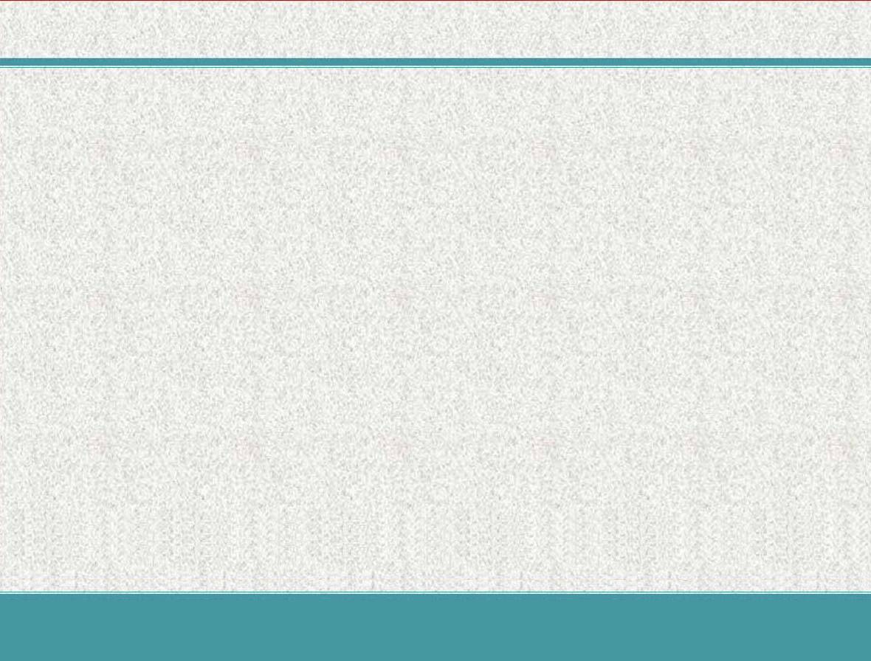
예레미야 24장
예레미야
1 바벨론의 느부갓네살 왕이 유다 왕 여호야김의 아들 여고냐와 유다 고관들과 목공들과 철공들을 예루살렘에서 바벨론으로 옮긴 후에 여호와께서 여호와의 성전 앞에 놓인 무화과 두 광주리를 내게 보이셨는데
1
2
3
4
5
6
7
8
9
10

Slide 2
예레미야 24장
예레미야
2 한 광주리에는 처음 익은 듯한 극히 좋은 무화과가 있고 한 광주리에는 나빠서 먹을 수 없는 극히 나쁜 무화과가 있더라
1
2
3
4
5
6
7
8
9
10

Slide 3
예레미야 24장
예레미야
3 여호와께서 내게 이르시되 예레미야야 네가 무엇을 보느냐 하시매 내가 대답하되 무화과이온데 그 좋은 무화과는 극히 좋고 그 나쁜 것은 아주 나빠서 먹을 수 없게 나쁘니이다 하니
1
2
3
4
5
6
7
8
9
10

Slide 4
예레미야 24장
예레미야
4 여호와의 말씀이 또 내게 임하니라 이르시되
1
2
3
4
5
6
7
8
9
10

Slide 5
예레미야 24장
예레미야
5 이스라엘의 하나님 여호와께서 이와 같이 말씀하시니라 내가 이 곳에서 옮겨 갈대아인의 땅에 이르게 한 유다 포로를 이 좋은 무화과 같이 잘 돌볼 것이라
1
2
3
4
5
6
7
8
9
10

Slide 6
예레미야 24장
예레미야
6 내가 그들을 돌아보아 좋게 하여 다시 이 땅으로 인도하여 세우고 헐지 아니하며 심고 뽑지 아니하겠고
1
2
3
4
5
6
7
8
9
10

Slide 7
예레미야 24장
예레미야
7 내가 여호와인 줄 아는 마음을 그들에게 주어서 그들이 전심으로 내게 돌아오게 하리니 그들은 내 백성이 되겠고 나는 그들의 하나님이 되리라
1
2
3
4
5
6
7
8
9
10

Slide 8
예레미야 24장
예레미야
8 여호와께서 이와 같이 말씀하시니라 내가 유다의 왕 시드기야와 그 고관들과 예루살렘의 남은 자로서 이 땅에 남아 있는 자와 애굽 땅에 사는 자들을 나빠서 먹을 수 없는 이 나쁜 무화과 같이 버리되
1
2
3
4
5
6
7
8
9
10

Slide 9
예레미야 24장
예레미야
9 세상 모든 나라 가운데 흩어서 그들에게 환난을 당하게 할 것이며 또 그들에게 내가 쫓아 보낼 모든 곳에서 부끄러움을 당하게 하며 말 거리가 되게 하며 조롱과 저주를 받게 할 것이며
1
2
3
4
5
6
7
8
9
10

Slide 10
예레미야 24장
예레미야
10 내가 칼과 기근과 전염병을 그들 가운데 보내 그들이 내가 그들과 그들의 조상들에게 준 땅에서 멸절하기까지 이르게 하리라 하시니라
1
2
3
4
5
6
7
8
9
10

